Slide 1
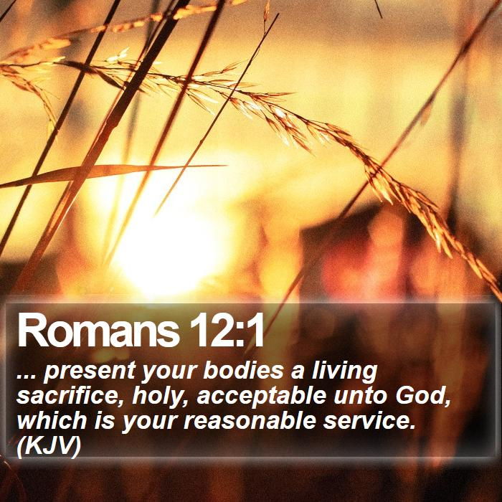
圣洁之祭 – 以圣洁回应救赎
Holy Sacrifice – Responding to Redemption with Holiness
(出埃及记12:14-20)
7/26/2026
当作圣洁的活祭献与神

Slide 2
出埃及记12:14 「你们要记念这日，守为耶和华的节，作为你们世世代代永远的定例。15 你们要吃无酵饼七日。头一日要把酵从你们各家中除去；因为从头一日起，到第七日为止，凡吃有酵之饼的，必从以色列中剪除。16 头一日你们当有圣会，第七日也当有圣会。这两日之内，除了预备各人所要吃的以外，无论何工都不可做。17 你们要守无酵节，因为我正当这日把你们的军队从埃及地领出来。所以，你们要守这日，作为世世代代永远的定例。18 从正月十四日晚上，直到二十一日晚上，你们要吃无酵饼。19 在你们各家中，七日之内不可有酵；因为凡吃有酵之物的，无论是寄居的，是本地的，必从以色列的会中剪除。20 有酵的物，你们都不可吃；在你们一切住处要吃无酵饼。」
Exodus 12:14-20 ESV
1.先有逾越节，后守除酵节
逾越节：神主权与恩典的救赎
除酵节：以圣洁回应救赎
2.守除酵节为世代定例
定例(SN2708):法令，条例
守约
3.吃有酵之物的严厉后果
剪除！
4.除酵节的意义
分别为圣

Slide 3
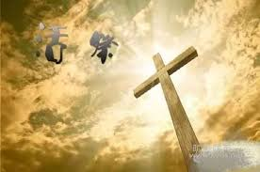
当作圣洁的活祭献与神
圣洁之祭 – 以圣洁回应救赎
Holy Sacrifice – Responding to Redemption with Holiness
一、神在恩典中应许 – 从盟约到逾越节的救赎
God’s Promise in Grace-From Covenant to Passover Redemption
二、我们用见证回应 – 从除酵节到圣洁的活祭
We Respond with Testimony-From Observing the Feast of Unleavened Bread to
Offering Holy Living Sacrifice

Slide 4
一、神在恩典中应许 – 从盟约到逾越节的救赎
God’s Promise in Grace - From Covenant to Passover Redemption
1.逾越节：彰显神盟约的应许
Passover: Manifesting the Promises of God's Covenant
出12:5 要无残疾、一岁的公羊羔，你们或从绵羊里取，或从山羊里取，都可以。
7 各家要取点血，涂在吃羊羔的房屋左右的门框上
和门楣上。
赛7:14…必有童女怀孕生子，给他起名叫以马内利
林前5:7b因为我们逾越节的羔羊基督已经被杀献祭了。
神主权中发起

Slide 5
一、神在恩典中应许 – 从盟约到逾越节的救赎
God’s Promise in Grace - From Covenant to Passover Redemption
1.逾越节：彰显神盟约的应许
Passover: Manifesting the Promises of God's Covenant
创3:15女人的后裔要伤你的头；你要伤他的脚跟。
创17:6 我必使你的后裔极其繁多；国度从你而立，君王从你而出。
出12:13 …我一见这血，就越过你们去。…
约19:30 耶稣尝了那醋，就说：「成了！」
启21：6 他又对我说：「都成了！我是阿拉法，我是俄梅戛；我是初，我是终。我要将生命泉的水白白赐给那口渴的人喝。
神不变应许

Slide 6
一、神在恩典中应许 – 从盟约到逾越节的救赎
God’s Promise in Grace-From Covenant to Passover Redemption
2.除酵节：遵守神设立的盟约
The Feast of Unleavened Bread: Keeping the Covenant Established by God
创17:9 你和你的后裔必世世代代遵守我的约。
出12:15,18,20 你们要吃无酵饼
太22：37 耶稣对他说：「你要尽心、尽性、尽意爱主―你的神。39 …要爱人如己。
太25:1 「那时，天国好比十个童女拿着灯出去迎接新郎。4 聪明的拿着灯，又预备油在器皿里。
启14：12 圣徒的忍耐就在此；他们是守神诫命和耶稣真道的。
启2，3章：圣灵向众教会所说的话，凡有耳的，就应当听！（X7）
神让人回应

Slide 7
一、神在恩典中应许 – 从盟约到逾越节的救赎
God’s Promise in Grace-From Covenant to Passover Redemption
神立盟约 | 人守约 | 神建国度
献祭（旧约） | 无瑕疵 | 罪得遮盖
逾越节 | 守除酵节 | 分别为圣
献活祭 | 圣洁 | 神喜悦
十字架（新约） | 无瑕疵羔羊 | 成就盟约

Slide 8
二、生命的成长：生命成长八进阶
Growth in Life: Eight Stairs of Life Growth
二、我们用见证回应 – 从守除酵节到献圣洁活祭
We Respond with Testimony - From Observing the Feast of Unleavened Bread to
Offering Holy Living Sacrifice
爱众人：神性高峰
爱弟兄：肢体连接
罗12:2 不要效法这个世界，只要心意更新而变化，叫你们察验何为神的善良、纯全、可喜悦的旨意。
虔敬：尊主为大
忍耐：持守信心
节制：自我管控
知识：认识真理
德行：行为品格
信心：生命根基

Slide 9
当作圣洁的活祭献与神
圣洁之祭 – 以圣洁回应救赎
Holy Sacrifice – Responding to Redemption with Holiness
一、神在恩典中应许 – 从盟约到逾越节的救赎
God’s Promise in Grace-From Covenant to Passover Redemption
二、我们用见证回应 – 从除酵节到圣洁的活祭
We Respond with Testimony-From Observing the Feast of Unleavened Bread to
Offering Holy Living Sacrifice

